Slide 1
স্বাগতম

Slide 2
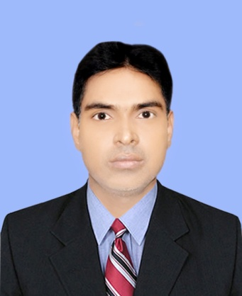
পরিচিতি
সজীব চন্দ্র দাস
সহকারী শিক্ষক (ব্যবসায় শিক্ষা)
চকতাতারদী আলহাজ্ব লায়ন এম. এ বাতেন উচ্চ বিদ্যালয়।
মনোহরদী, নরসিংদী।
০১৭২৬-৬৮৬৮৬৭
নবমঃ শ্রেনি
বিষয়ঃ ফিন্যান্স ও ব্যাংকিং
অধ্যায়ঃ প্রথম
সময়ঃ ৪৫ মিনিট
sajibchandradas28@gmail.com

Slide 3
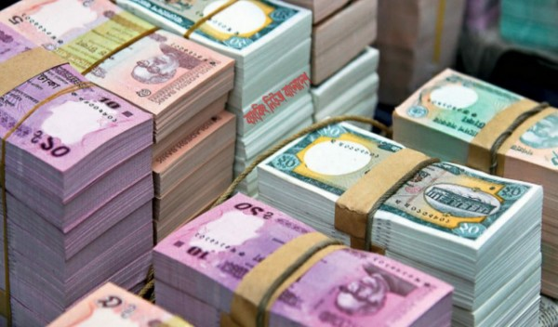
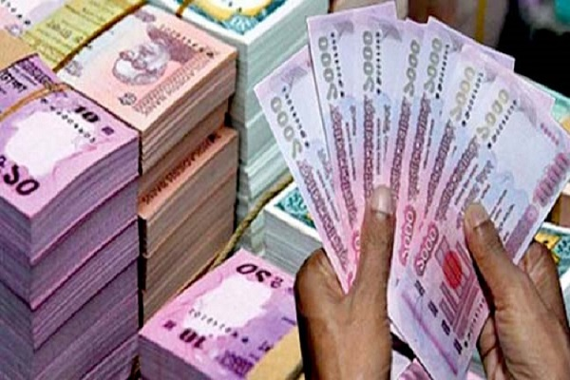

Slide 4
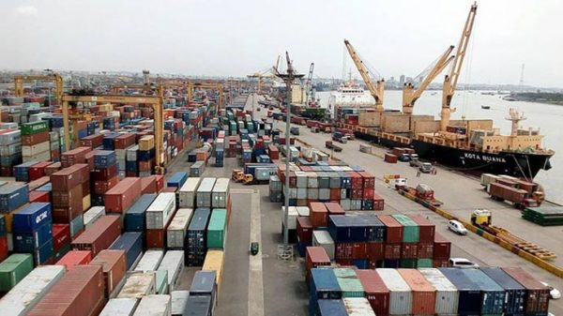
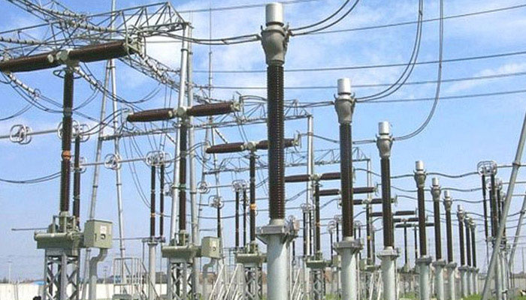

Slide 5
অর্থায়নের শ্রেনিবিভাগ

Slide 6
শিখনফল
এই পাঠ শেষে শিক্ষার্থীরা –
অর্থায়ন কী বলতে পারবে;
অর্থায়নের প্রকারভেদ উল্লেখ করতে পারবে;
বিভিন্ন প্র্রকার অর্থায়নের মধ্যে পার্থক্য নির্ণয় করতে পারবে।

Slide 7
অর্থায়ন কি
পরিকল্পনামাফিক তহবিল সংগ্রহ ও ব্যবহার সংক্রান্ত প্রক্রিয়াকে অর্থায়ন বলে।

Slide 8
কোন উৎস হতে কী পরিমাণ তহবিল সংগ্রহ করে, কোথায় কীভাবে বিনিয়োগ করা হলে প্রতিষ্ঠানের সর্বোচ্চ কল্যাণ সাধিত হবে, সেই সংক্রান্ত পরিকল্পনা প্রনয়ণ ও বাস্তবায়নকে অর্থায়ন বলে।

Slide 9
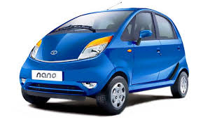
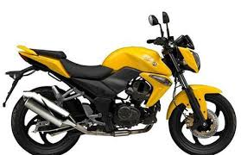
পারিবারিক অর্থায়ন

Slide 10
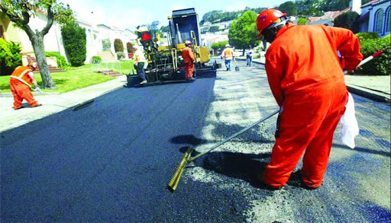
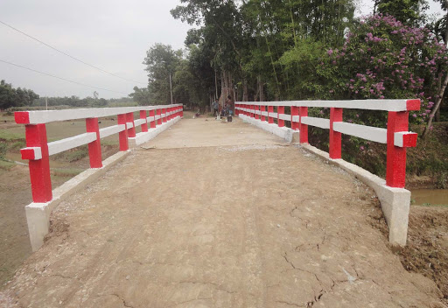
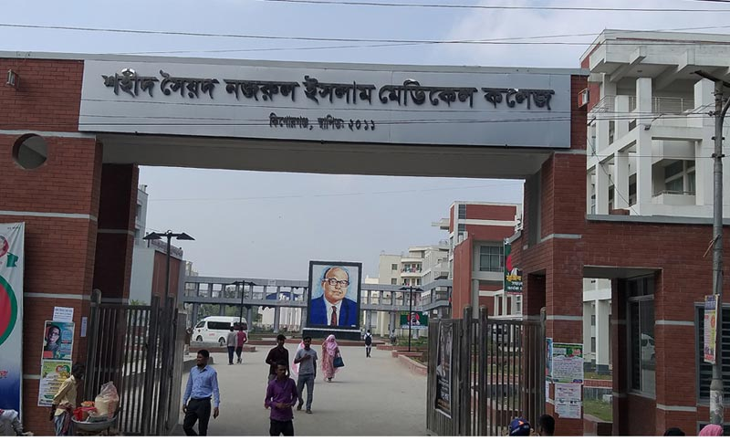
সরকারী অর্থায়ন

Slide 11
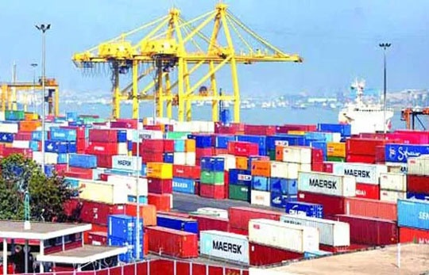
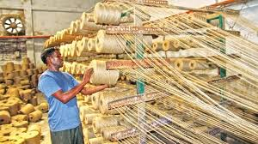
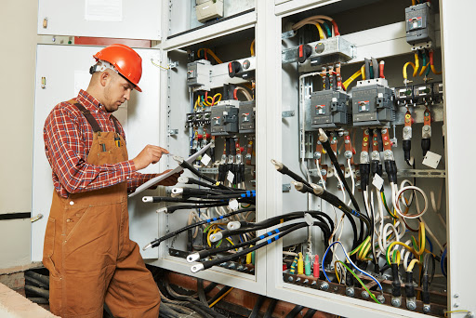
আন্তর্জাতিক অর্থায়ন

Slide 12
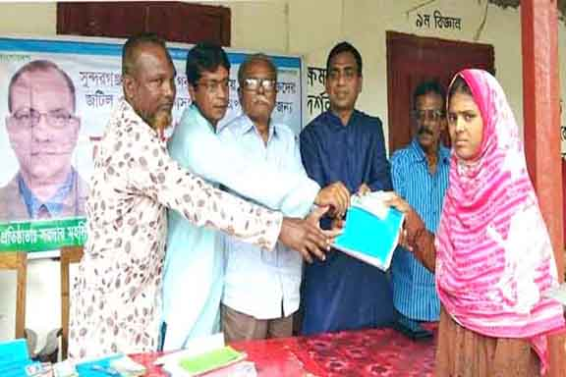
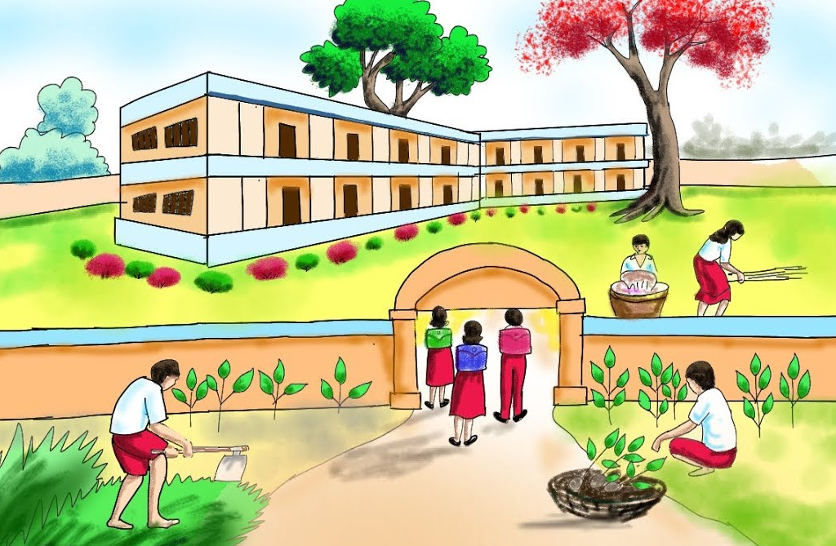
অব্যবসায়ী প্রতিষ্ঠানের অর্থসংস্থান

Slide 13
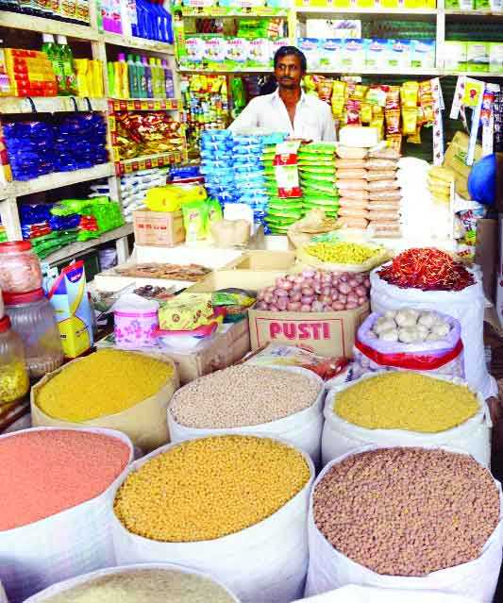
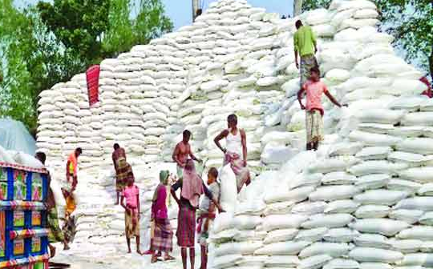
ব্যবসায় অর্থায়ন

Slide 14
ব্যাংক ও আর্থিক প্রতিষ্ঠান

Slide 15
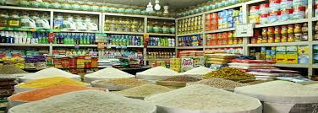
একক কাজঃ
অর্থায়ন কি

Slide 16
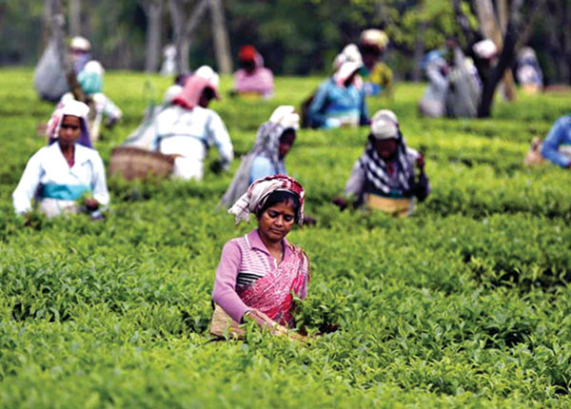
দলীয় কাজঃ
সরকারী অর্থায়নের কয়েকটি ব্যয়ের খাত লিখ।
সরকারী অর্থায়নের কয়েকটি আয়ের খাত লিখ।

Slide 17
মুল্যায়ন
১। অর্থায়ন কত প্রকার?
(ক) চার (খ) পাঁচ (গ) ছয় (ঘ) সাত

Slide 18
বাড়ির কাজঃ
বিভিন্ন প্র্রকার অর্থায়নের মধ্যে পার্থক্য নির্ণয় কর।

Slide 19
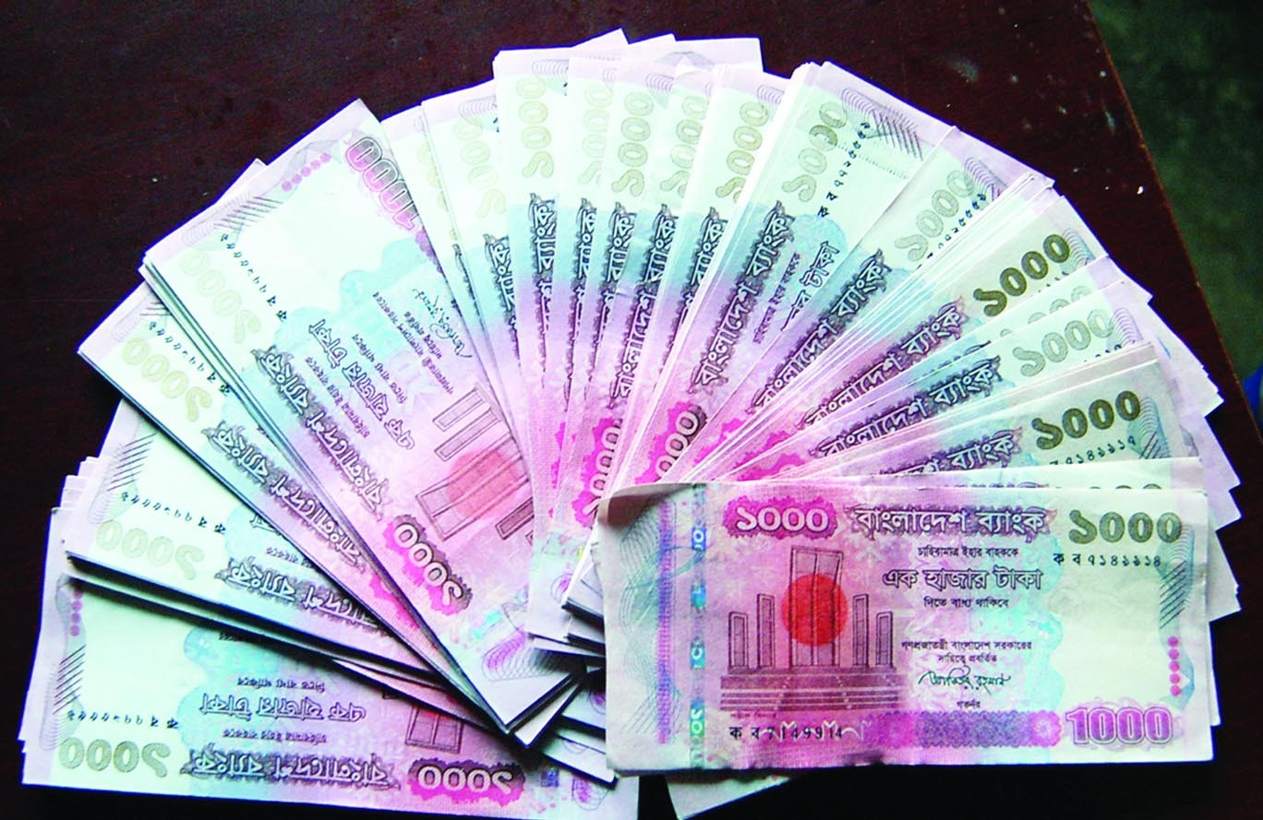
ধন্যবাদ

